Slide 1
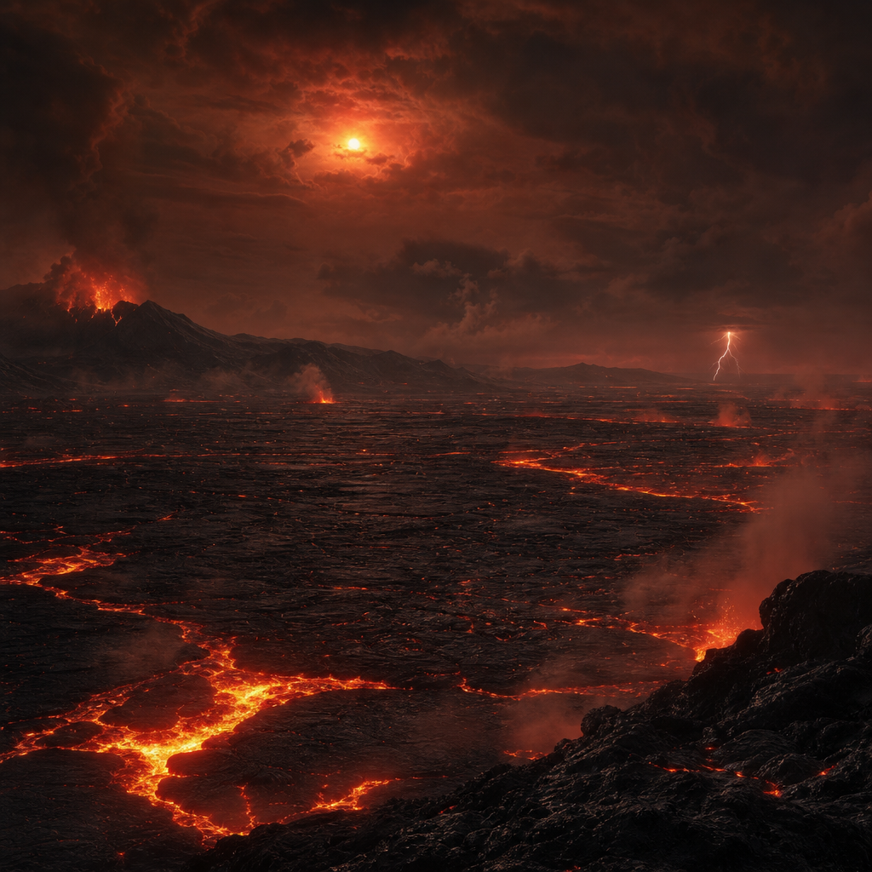
НАУЧНО-ПОПУЛЯРНАЯ ЛЕКЦИЯ / 2024
Происхождение жизни на Земле
От первичного бульона до кембрийского взрыва: четыре миллиарда лет химии, которая стала биологией.
9 этапов · 4,5 млрд лет · одна планета
Аудитория: широкий читатель · Лекция-сводка

Slide 2
01 · ВВЕДЕНИЕ
Загадка: как химия стала биологией?
4,1 млрд
Какая среда?
Гидротермальные источники, приливные зоны, атмосфера без кислорода.
Какие молекулы?
лет назад — возраст древнейших следов жизни в горных породах Западной Гренландии.
Аминокислоты, нуклеотиды, липиды — кирпичи будущих клеток.
Какой сценарий?
Химия → репликация → компартментализация → эволюция.
Ни одна из гипотез не считается окончательно доказанной — это рабочая карта вопросов.
Происхождение жизни
01 / 09

Slide 3
02 · СРЕДА
Условия ранней Земли
Пять фактов о планете 4 млрд лет назад
Атмосфера: CO₂, N₂, водяной пар, следы H₂S — кислорода почти нет.
Температура: Океан 60–80 °C; поверхность остывает медленно.
Энергия: Молнии, ультрафиолет, тепло источников, распад.
Вода: Жидкий океан стабилен с ~4,3 млрд лет.
Катархейский океан: базальтовая кора, вулканические газы, ультрафиолет без озонового слоя.
Источники Fe: Fe²⁺ из гидротерм — восстановитель и катализатор.
Катархей и архей
02 / 09

Slide 4
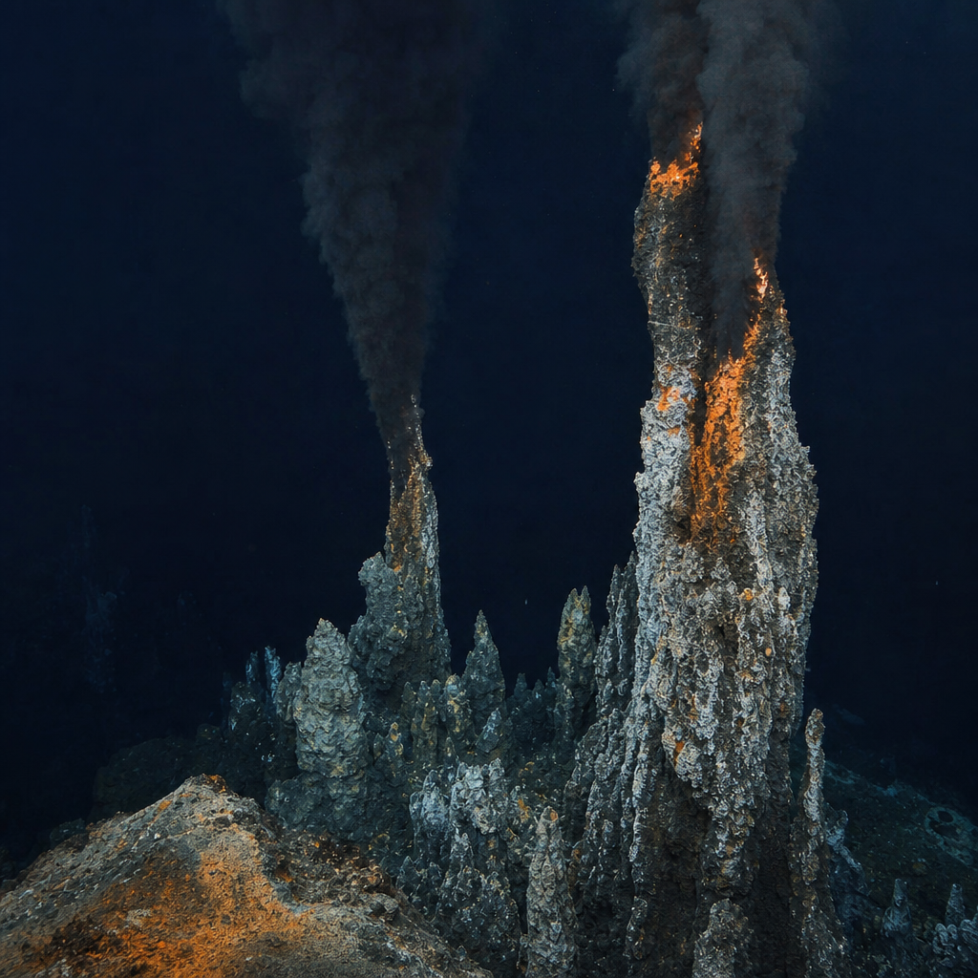
03 · ХИМИЯ
Пребиотическая химия и минеральный катализ
От простых молекул к строительным блокам
Опыт Миллера–Юри (1953)
Искра в смеси CH₄, NH₃, H₂, H₂O даёт аминокислоты.
Минеральные поверхности
Монтмориллонит, пирит, Fe-S ускоряют синтез.
Градиенты источников
Щелочное море vs кислая гидротерма — прототип обмена.
Гидротермальный источник: перепады pH, Fe-S-минералы, микропоры как "клетки".
Липидные везикулы
Жирные кислоты образуют мембраны спонтанно.
Абиогенез: рабочая карта
03 / 09

Slide 5
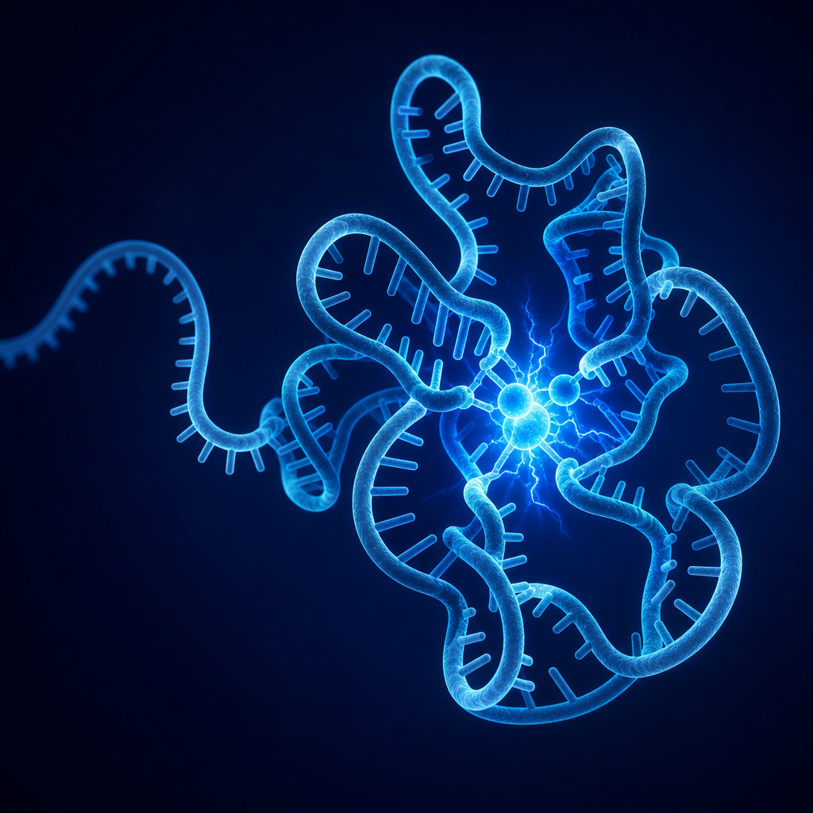
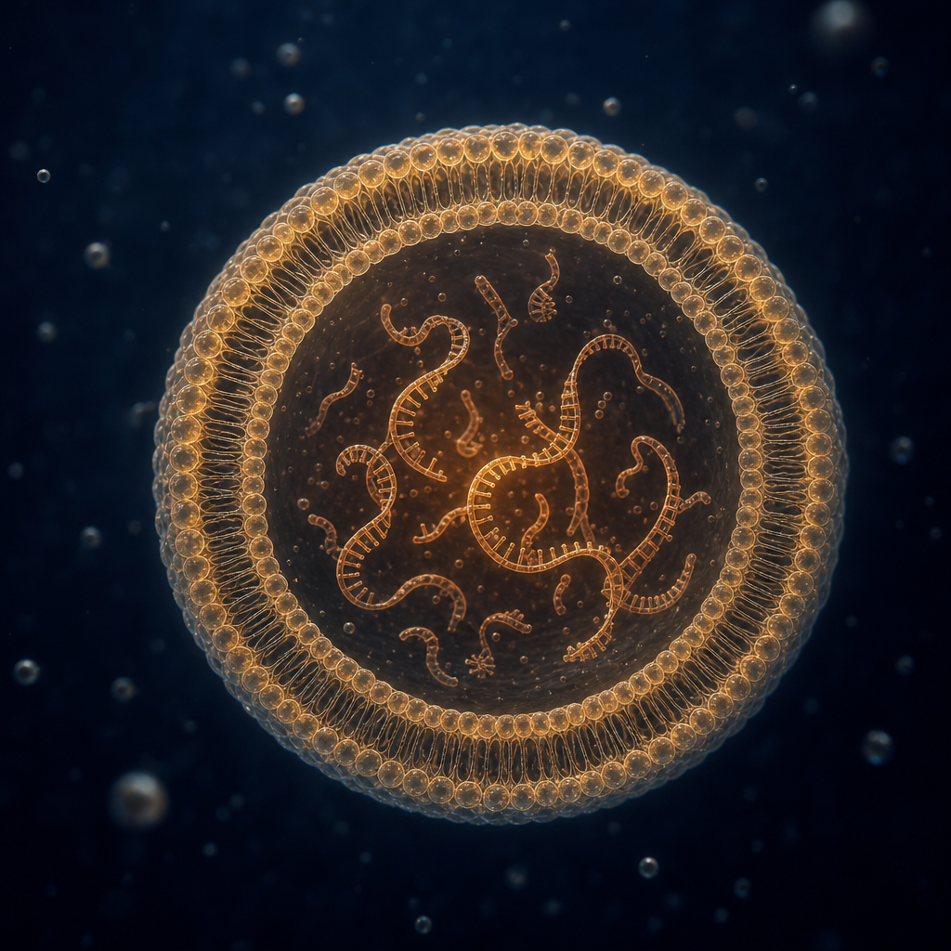
04 · РЕПЛИКАЦИЯ И ОБОЛОЧКА
РНК-мир и протоклетки
Почему именно РНК?
Хранит информацию, как ДНК.
Катализирует, как белки (рибосома — рибозим).
Способна к саморепликации in vitro.
Предшествует белкам и ДНК в логике происхождения.
Рибозимы: РНК хранит информацию и катализирует реакции.
Протоклетка: липидный пузырёк удерживает реагенты.
Компартментализация: мембрана создаёт "внутри" и "снаружи" — отбор работает на уровне везикулы, а не отдельной молекулы.
РНК-мир + липидная оболочка
04 / 09

Slide 6
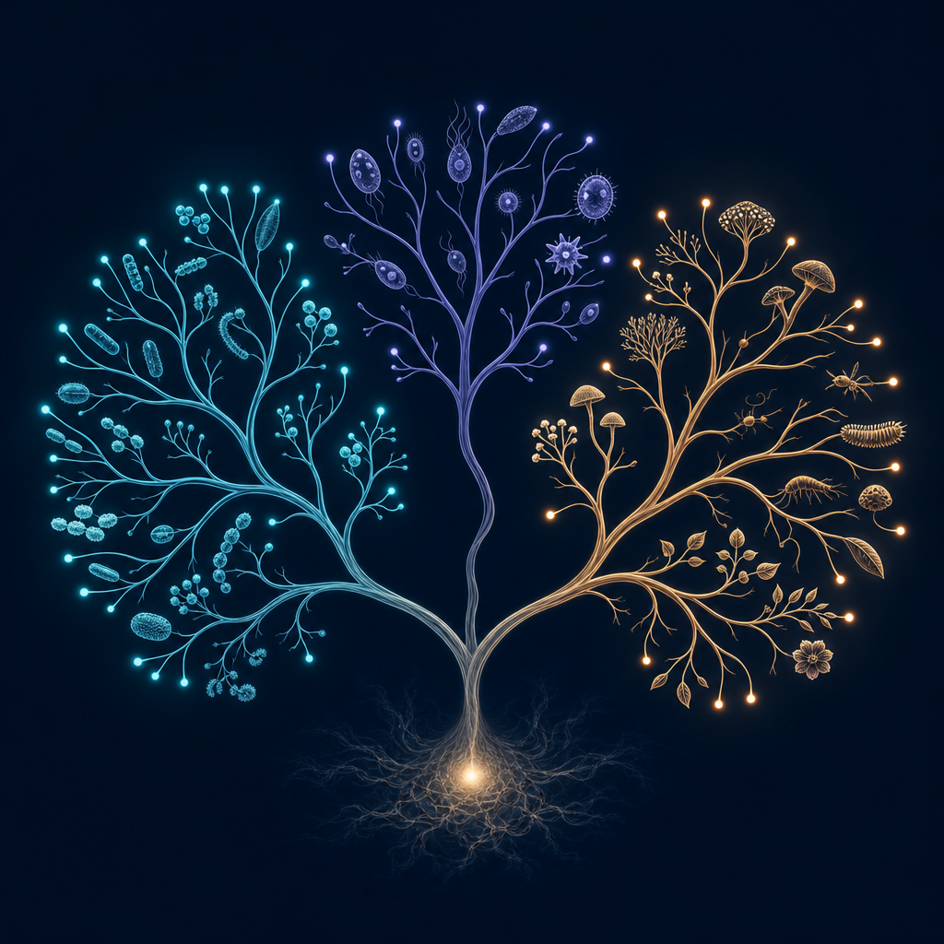
05 · КОРЕНЬ ДРЕВА
LUCA: общий предок, а не "первый организм"
Что мы знаем о LUCA
Возраст. ≈ 4,2 млрд лет (Moody et al., 2024) — оценка с погрешностью.
Метаболизм. Уже работали рибосомы, генетический код, АТФ-синтаза.
Среда. Вероятно, гидротермальные источники, H₂ как донор.
Не путать. LUCA — общий предок линий, а не самый первый организм.
Современные линии расходятся от общего предка ~4,2 млрд лет назад.
К оценкам возраста LUCA стоит относиться осторожно — горизонт обратной экстраполяции огромен.
Last Universal Common Ancestor
05 / 09

Slide 7
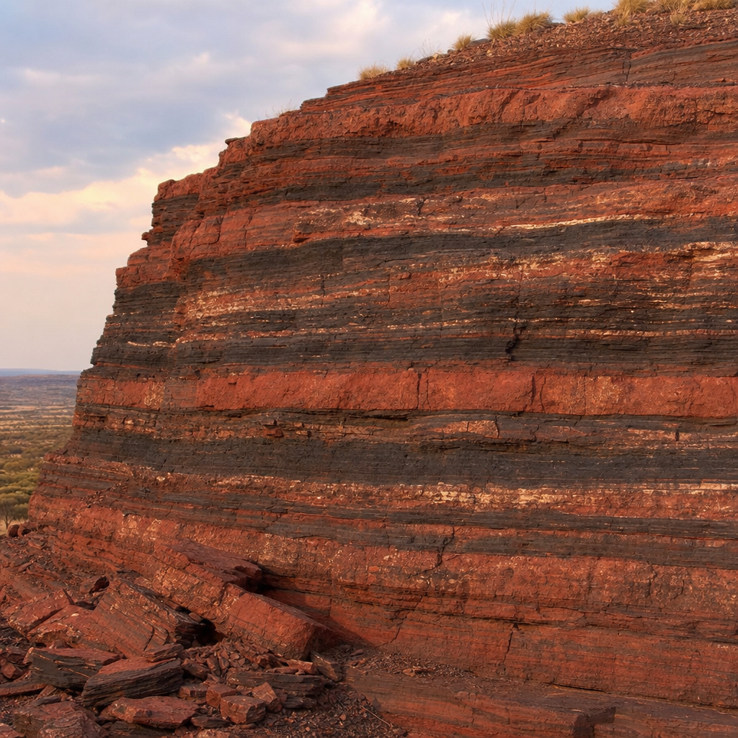
06 · GOE · ~2,4 МЛРД ЛЕТ НАЗАД
Великое кислородное событие
O₂ в атмосфере
< 0,001 %
до
≈ 1–2 %
после GOE
Железосодержащие породы сохранили след окисления: Fe²⁺ → Fe³⁺.
Последствия: вымирание анаэробов, появление озонового слоя, окислительное фосфорилирование, путь к сложности.
Great Oxidation Event
06 / 09

Slide 8
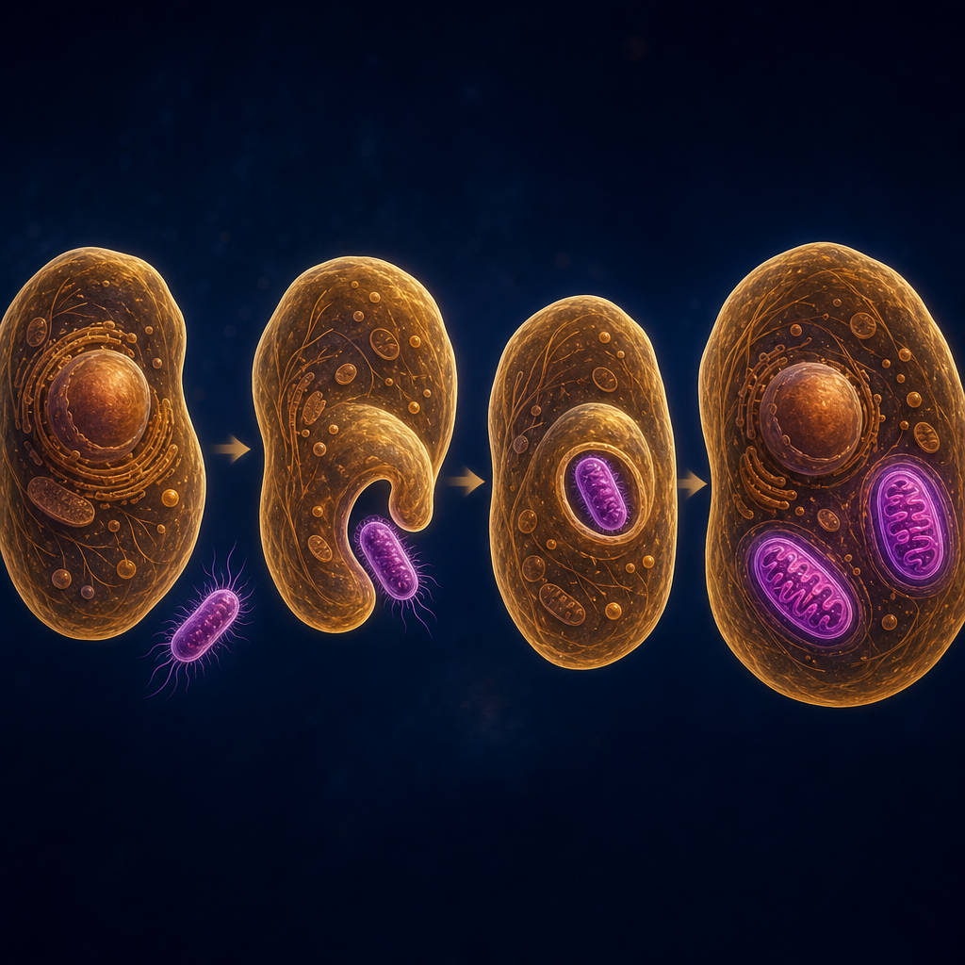
07 · СЛОЖНАЯ КЛЕТКА
Эукариогенез: Asgard и митохондрии
01
Архейная клетка
Хозяин из линии Asgard (Lokiarchaeota и родственники).
02
Симбиоз с бактерией
Альфапротеобактерия даёт АТФ в обмен на укрытие.
03
Митохондрия
Геном симбионта сокращается — органелла с собственной ДНК.
Альфапротеобактерия становится митохондрией внутри архейной клетки.
Эукариоты — редкая ветвь жизни, появившаяся лишь ~1,5–2 млрд лет назад.
Eukaryogenesis + endosymbiosis
07 / 09

Slide 9
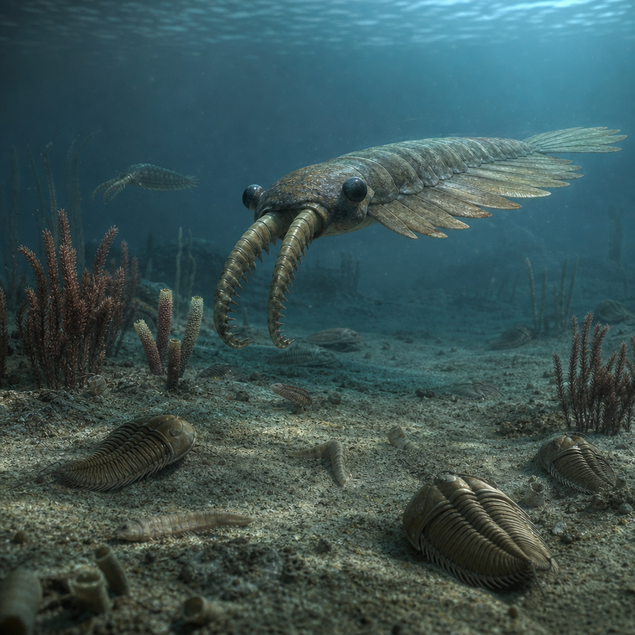
08 · ТЕЛА И РАЗНООБРАЗИЕ
Многоклеточность и кембрийский взрыв
Путь к большому телу
~2 млрд
Первые колониальные цианобактерии.
~1 млрд
Зачатки клеточной дифференциации.
635–539 млн
Эдиакарская биота: мягкотелые формы.
≈ 539 млн
Кембрийский взрыв: скелеты, глаза, хищники.
Кембрийское море: Anomalocaris, трилобиты, черви и первые хищники.
"Взрыв" — метафора: диверсификация шла быстро по геологическим меркам, но заняла миллионы лет.
Ediacaran → Cambrian
08 / 09

Slide 10
09 · СВОДКА
Шкала времени и итоги
ГЕОЛОГИЧЕСКАЯ ШКАЛА
4,5
4,1
3,8
2,4
1,5
0
← глубже в прошлое
млрд лет назад →
Химия
РНК-мир
LUCA
GOE
Эукариоты
Кембрий
01
Химия → биология
02
Среда определяет сценарий
03
Сложность нарастает медленно
Это не скачок, а непрерывный переход через градиенты энергии.
Гидротермы, приливы, атмосфера — гипотезы открыты.
От рибозимов до кембрия — ~4 млрд лет.
Конец лекции
09 / 09

